Slide 1
2021 데이터마이닝 1학기 Term Project
따릉이 대여량에 영향을 미치는 요인 분석과
요인에 따른 대여량 예측
[1팀]
18101998 이승준
18102015 최봉준
20102000 김다예

Slide 2



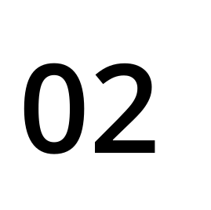


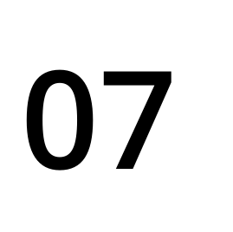


2021 데이터마이닝 1학기 Term Project
분석 배경 및
목적
Clustering
데이터
획득
이상치
분석
EDA
결론
Regression
출처

Slide 3
01
분석 배경 및
목적

Slide 4
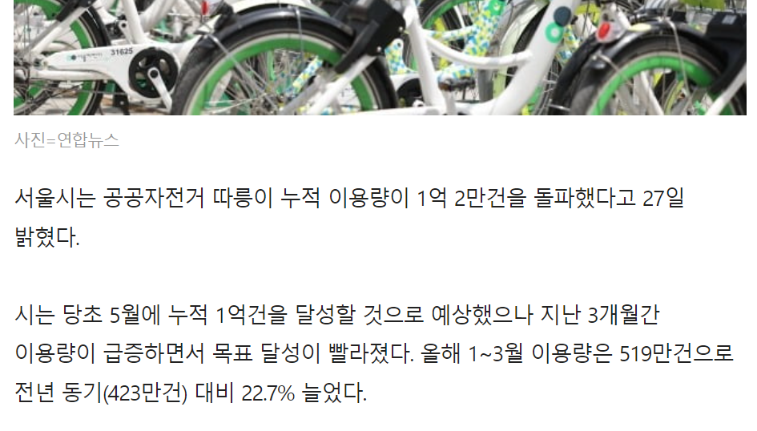
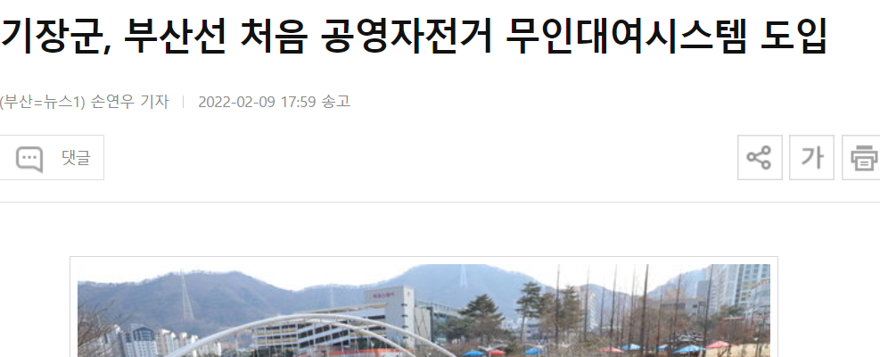
『분석 배경 및 목적』

Slide 5

『분석 배경 및 목적』
1. 공공자전거 미설치 지역의 대여소 입지 선정에 활용
2. 관리 및 대여소 부족으로 인한 공공자전거
대여소 혼잡도 해결

Slide 6
02
데이터 획득

Slide 7
총 37개의 데이터 수집 및 가공
① 따릉이 대여소와 대여/반납
(3개 feature : return_day, rent_day, rental_stop)
② 토지특성 : 시설물 수
(12개 feature : large_store(대규모점포), company, hospital, restaurant, park, cafe, house, bank, car, school, bus_stop, subway_station)
③ 대중교통(버스, 지하철)이용에 따른 승객 승 ·하차 수
(4개 feature : bus_geton_people, bus_getoff_people, subway_geton_people, subway_getoff_people)
④ 지역특성 : 하루 평균 연령대별/성별 생활인구
(18개 feature : M_child, M_teenager, M_20, M_30, M_40, M_50, M_60, M_over70, W_child, W_teenager, W_20, W_30, W_40, W_50, W_60, W_over70, M_sum, W_sum)

Slide 8
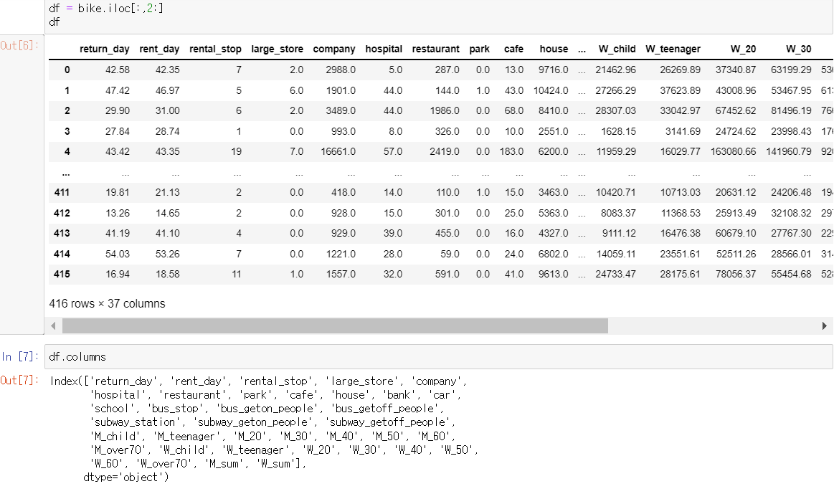

416개의 행정동이 있음을 알 수 있음
서울시 426개의 행정동 중 10개의 동에
따릉이 대여소가 존재 하지 않아 데이터 처리
과정에서 사라짐

Slide 9
03
EDA

Slide 10
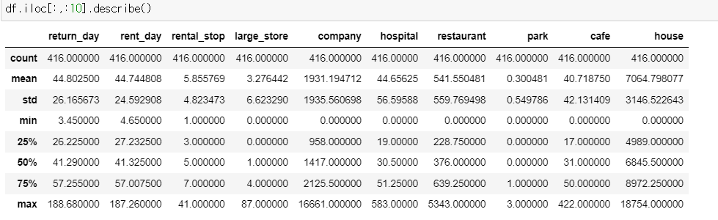
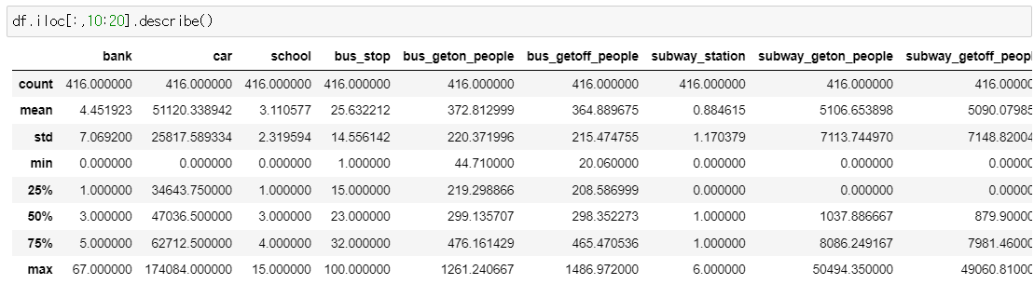
지하철 이용자수가 버스 이용자수보다 많음

Slide 11
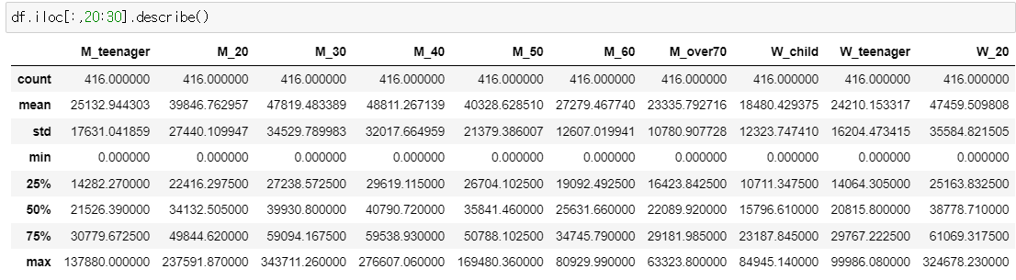
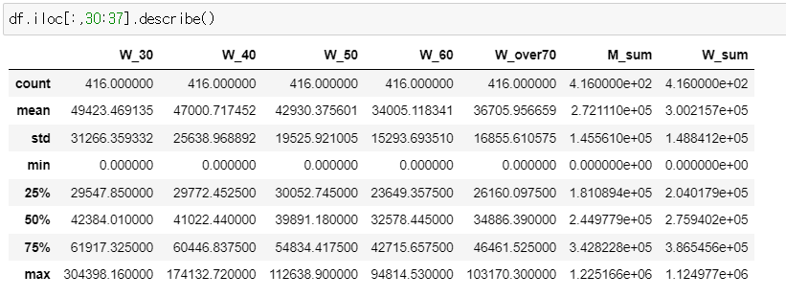

Slide 12
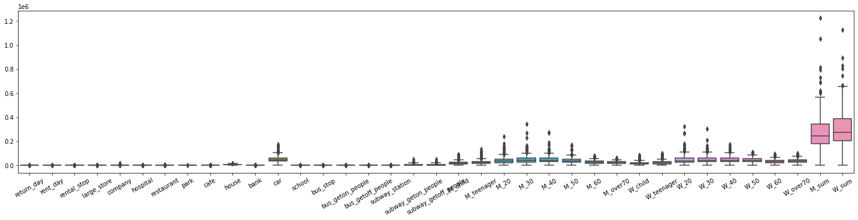
성별 총 생활 인구와 연령대별 생활인구 feature 값이 다른 feature 값들에 비해 큰 분포를 가짐
=> Scaling 필요

Slide 13
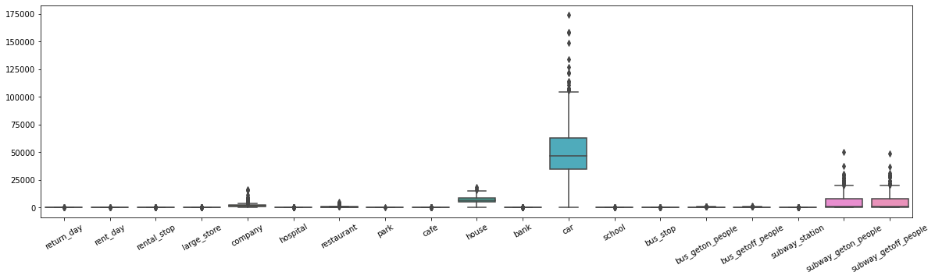
행정동 별 자동차 등록현황인 car feature도 다른 변수들에 비해 data 분포가 큰 것을 확인
=> Scaling 필요

Slide 14
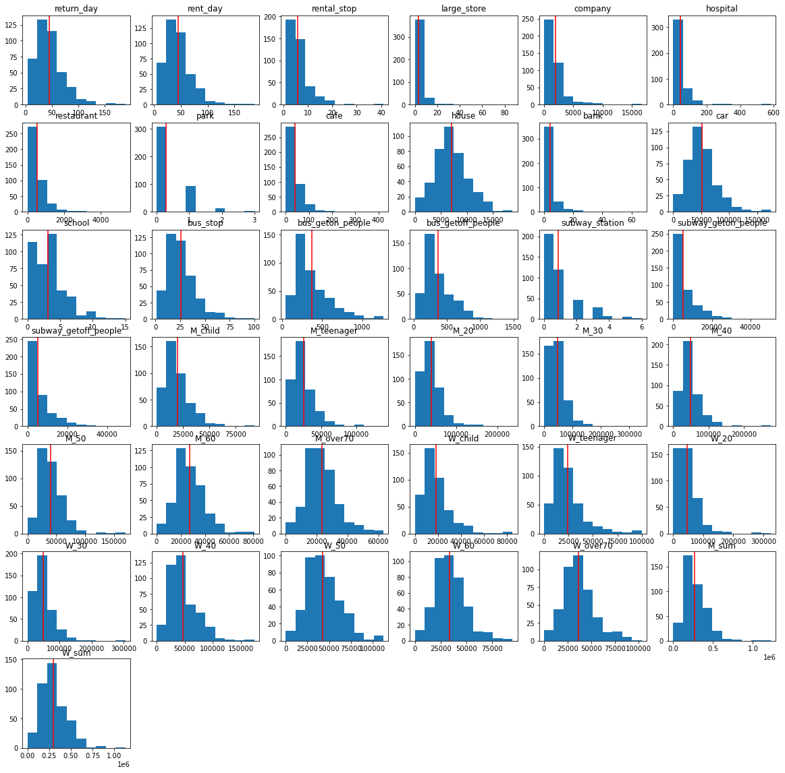
data들이 대부분 평균에 몰려 있는 것을 확인

Slide 15
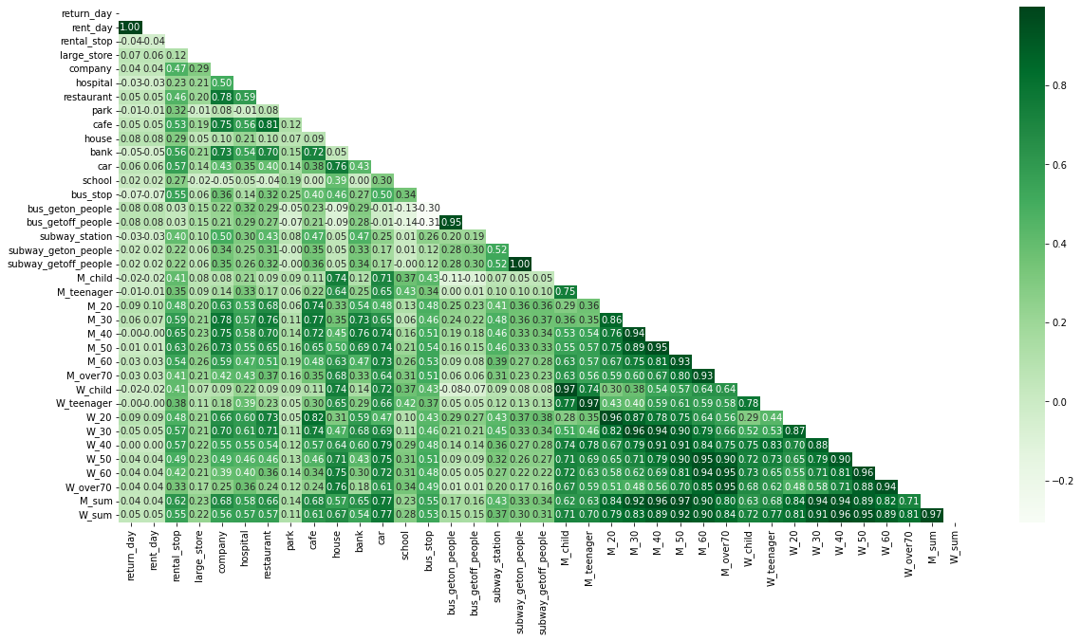
모든 feature 간의 상관계수 확인

Slide 16
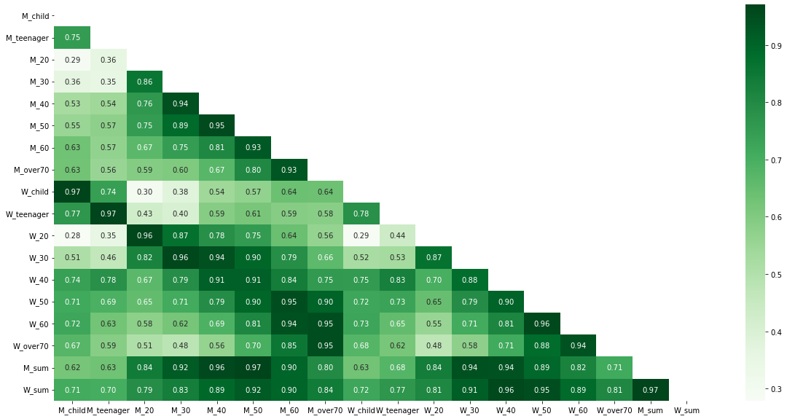
연령대별 생활인구와 성별 전체 생활인구 feature가 높은 상관성을 보임
=> 회귀분석시, 성능에 악영향을 미치기 때문에 해당 feature 제외

Slide 17
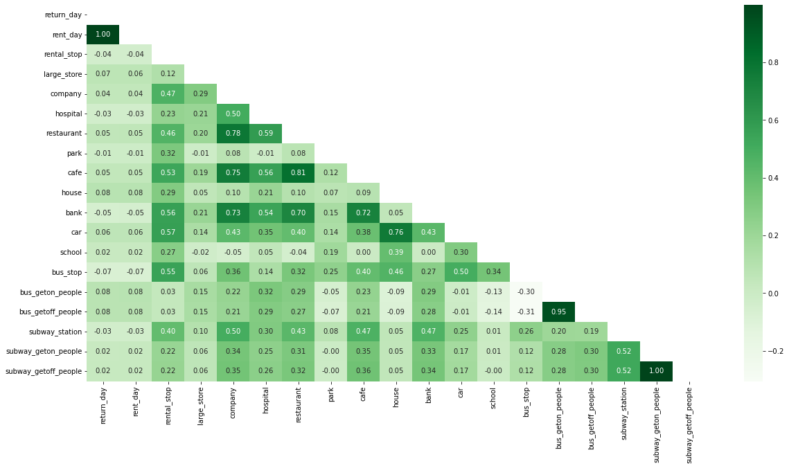
연령대별 생활인구와 성별 전체 생활인구 feature을 제외 한 변수 간의 상관성

Slide 18
04
Regression

Slide 19
Regression 모델 내 변수 설정
① 종속변수 설정
: rent_day( 대여소당_하루평균_대여건수)
=> 행정동 내에 일어난 총 대여건수를 31일로 나누고, 각각의 대여소의 평균값을 보기 위해 행정동 내의 총 대여소 수로 나눔
② 독립변수 설정
: large_store, company, hospital, restaurant, park, cafe, house, bank, car, school, bus_stop, subway_station, bus_getoff_people, subway_getoff_people
=> 모든 데이터는 한 달 기준이기 때문에 필요시 31로 나눔
=> 버스와 지하철의 하차 인원의 경우 한 정거장당 평균 인원을 보기 위해 행정동 내의 총 정거장 수로 나눔

Slide 20
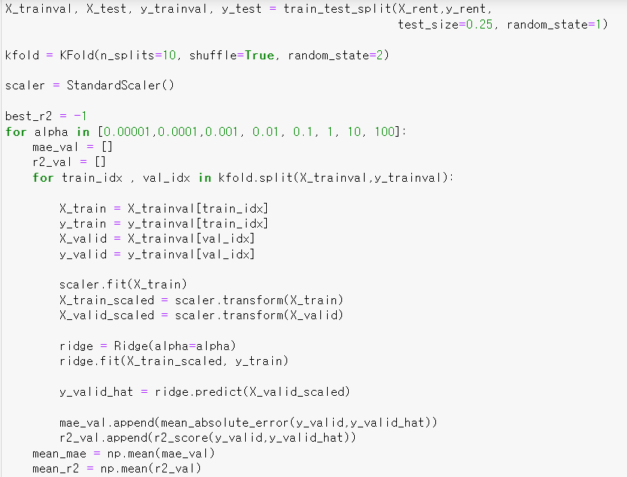
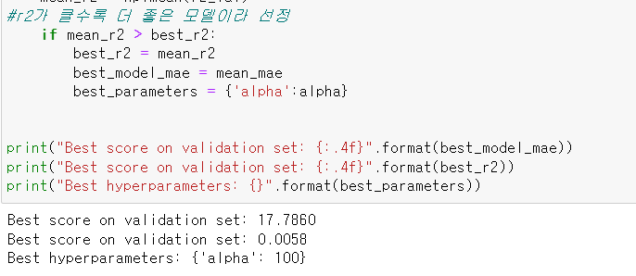
『Ridge』

Slide 21
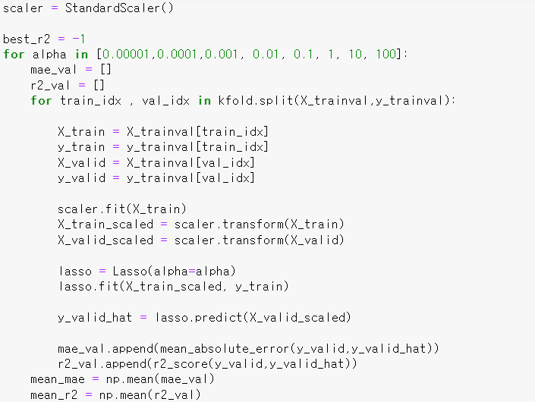
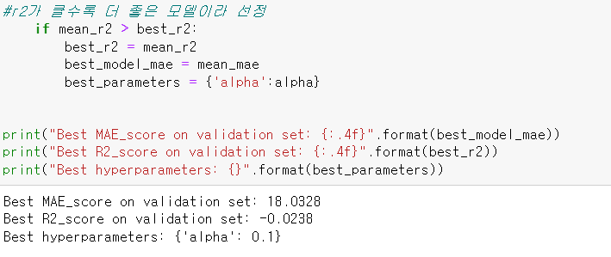
『Lasso』

Slide 22
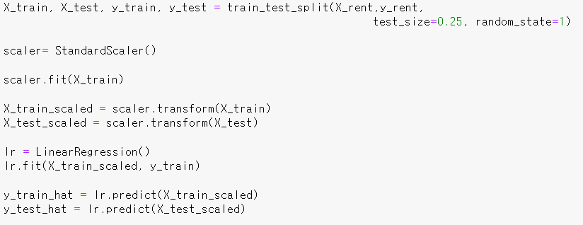
『Linear』

Slide 23
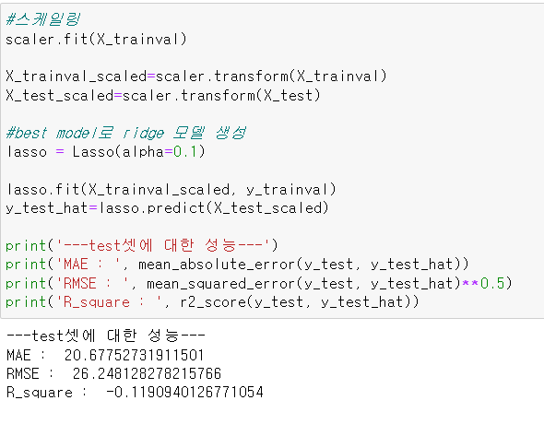
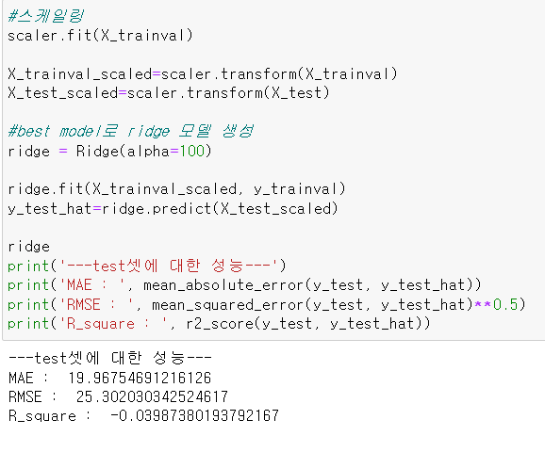
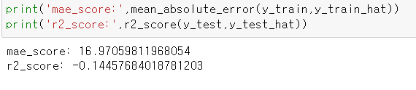
『MAE / R2 Score』
Lasso
Ridge
Linear

Slide 24
『MAE / R2 Score』
 | MAE | R2 SCORE
Ridge | 19.9876 | -0.0399
Lasso | 20.6776 | -0.1190
Linear | 16.9705 | -0.1446

Slide 25
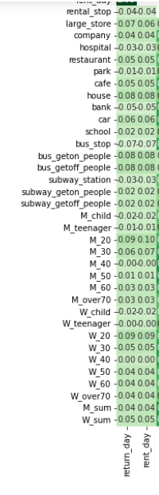
모든 예측모델의 설명계수가 음수 값을 나타냄
=> 예측모델 만들기 실패함
실패 요인 분석)
상관관계가 있을거라 생각하여, 독립변수로 설정한 변수들이 확인 결과 종속변수와 낮은 상관성을 보임

Slide 26
05
Clustering

Slide 27
Clustering 모델 내 사용한 변수
① unsupervised -> target 변수 없음
② 군집화할 변수 설정 :
rental_stop, large_store, company, hospital, restaurant, park, cafe, house,
bank, car, school, bus_stop, subway_station, bus_geton_people, bus_getoff_people, subway_geton_people, subway_getoff_people, M_child, M_teenager, M_20, M_30, M_40, M_50, M_60, M_over70, W_child, W_teenager, W_20, W_30, W_40, W_50, W_60, W_over70, M_sum, W_sum
-> 군집화 후, rent_day에 대하여 이상치를 갖는 값들의 특징을 파악할 것

Slide 28
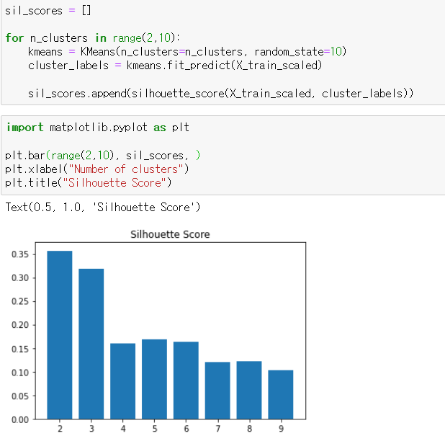
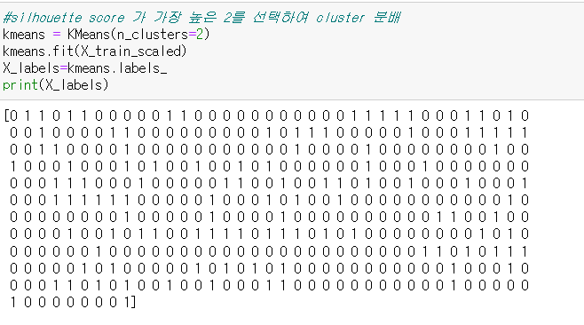
『K-Means』
Silhouette score가 가장 높은 cluster 개수=2

Slide 29
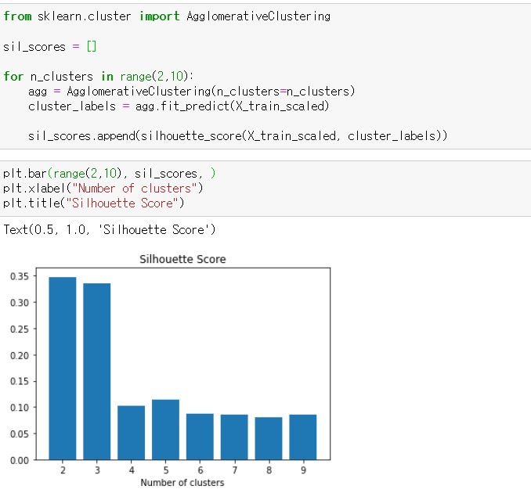
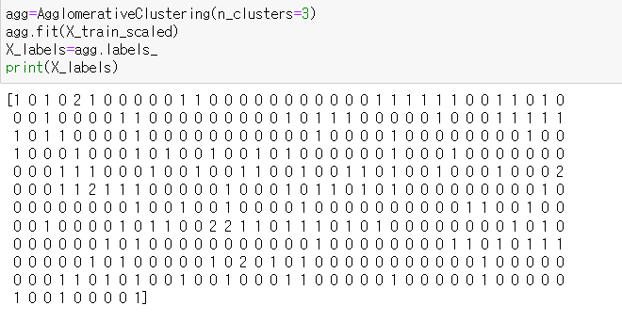
『Agglomerative』
Silhouette score가 가장 높은 cluster 개수는 2이나 2와 3이 큰 차이를 보이지 않기 때문에
다양한 클러스터 사이의 차이를 보기 위해
n_cluster=3으로 clustering

Slide 30
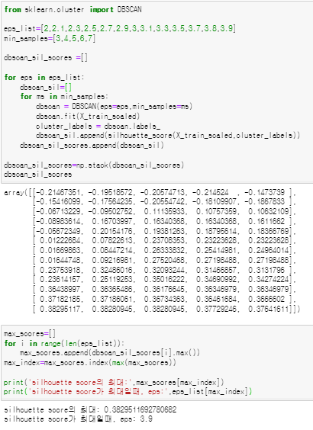
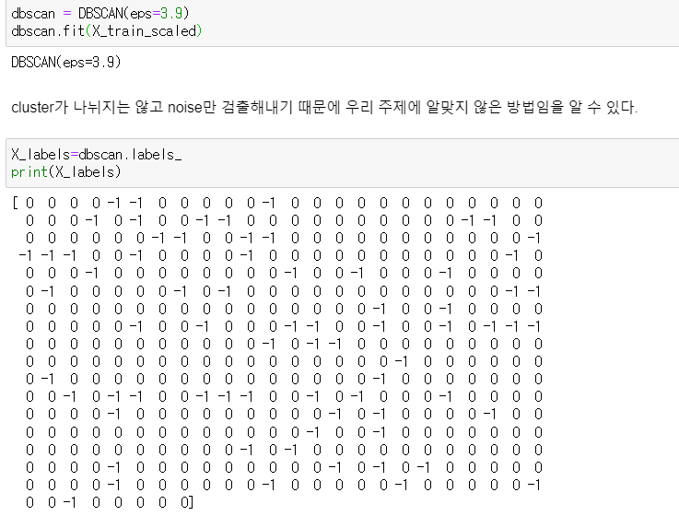
『DBSCAN』
eps=3.9일 때 Silhouette score가 가장 높으나
cluster 하나와 noise로 분류되기 때문에
목적에 맞지 않음

Slide 31
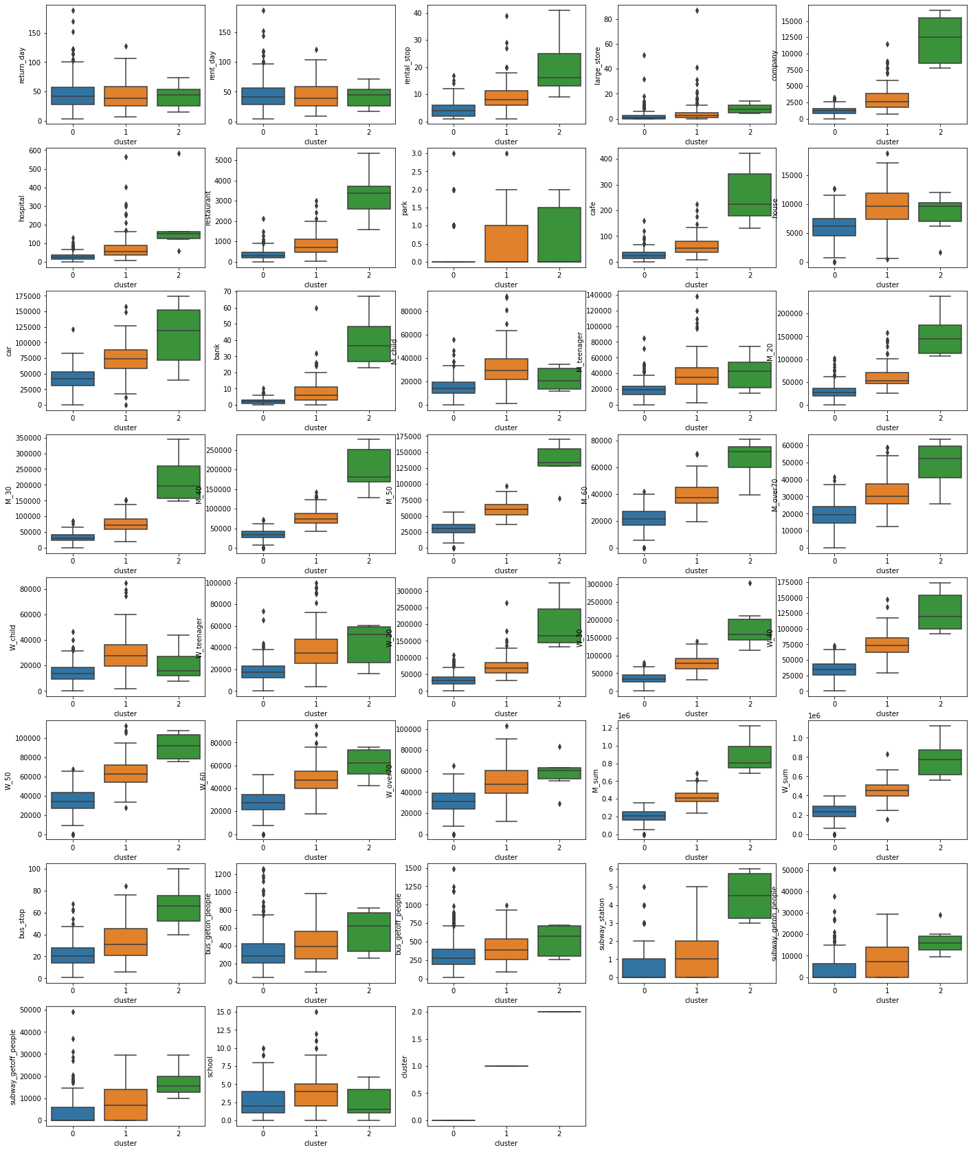
『Agglomerative / n_cluster=3』
Cluster별 각 feature에 대한 boxplot 시각화

Slide 32
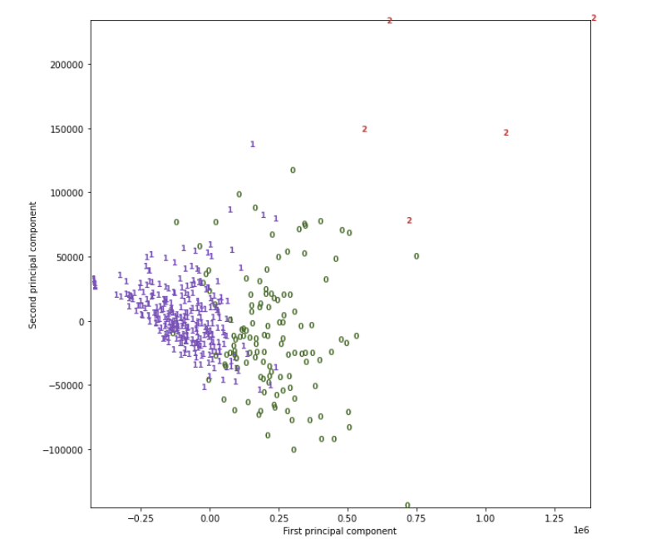
『Agglomerative / n_cluster=3』
Pca를 통한 clustering 시각화
Cluster | Labeling
0 | 전반적인 인프라가 상대적으로 적은 지역
1 | 어린이 유동인구가 많고 회사가 많은 지역
2 | 전반적인 인프라가 상대적으로 잘 갖춰진 지역

Slide 33
『Agglomerative / n_cluster=3』
Cluster별 각 feature에 대한 boxplot 시각화

Slide 34
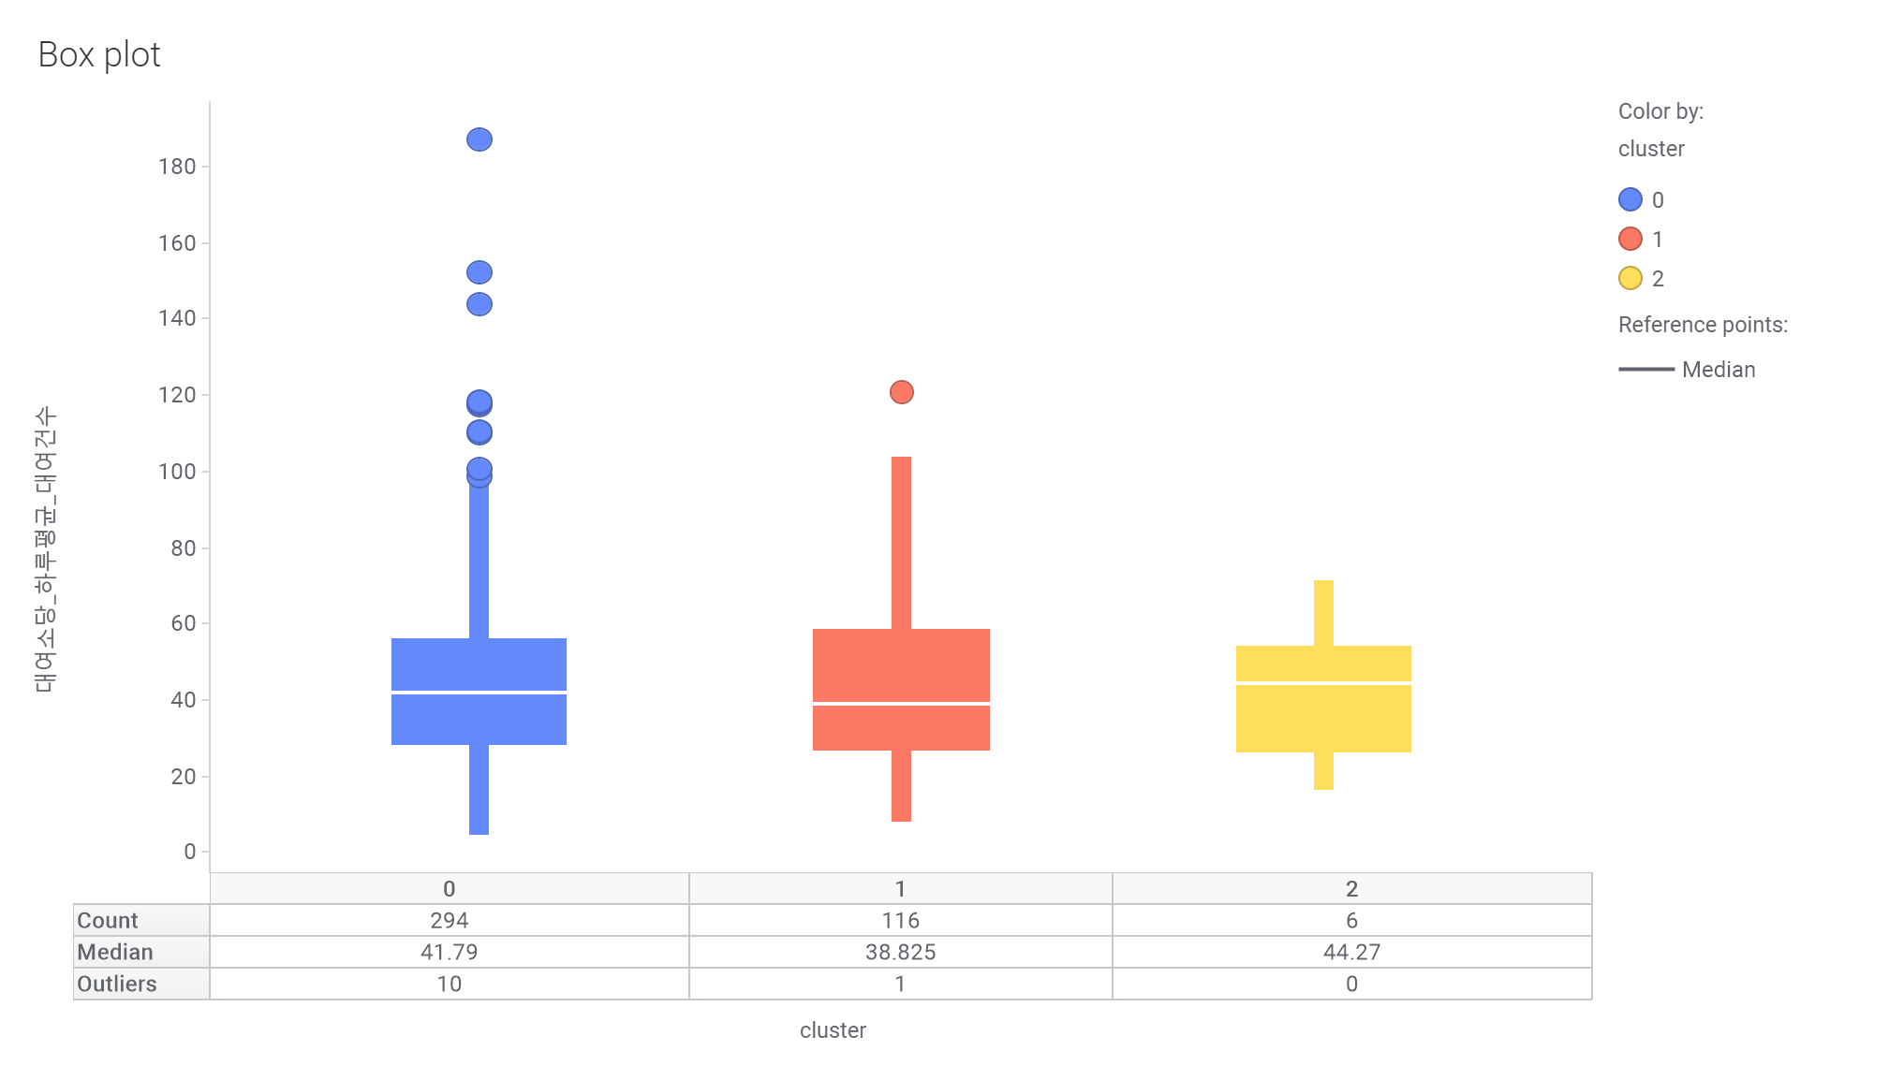
가양2동, 갈현2동, 답십리1동, 반포본동, 보라매동,
숭인1동, 신림동, 응봉동, 자양1동, 정릉4동
Notes:
반납과 대여에 대한 outlier을 spotfire를 이용하여 확인해보니 같은 행정동임을 확인할 수 있었다. 이는 '대여소당_하루평균_대여건수'와 '대여소당_하루평균_반납건수'가 상관계수가 1로 높은 상관관계를 갖고 있기 때문에 발생한 현상으로 추측된다. 따라서 대여에 대한 outlier만을 이용하여 outlier 값들과 그가 아닌 값들에 대한 차이를 분석하고자 한다.
여기서 그룹1은 outlier가 1개, 그룹2는 총 instance의 개수가 6개밖에 되지 않기 때문에 outlier를 추출하는 것이 무의미하다 생각하여 그룹1에 대한 분석만을 하고자 한다.

Slide 35
06
이상치 분석

Slide 36
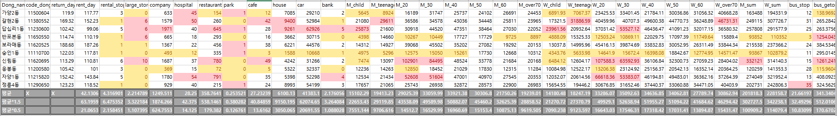
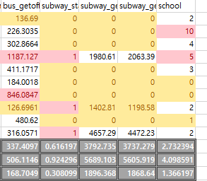

Slide 37
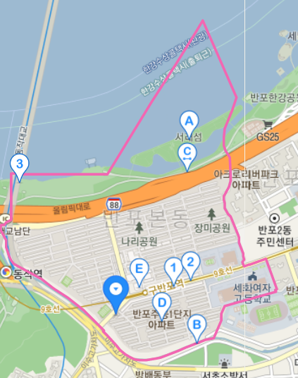
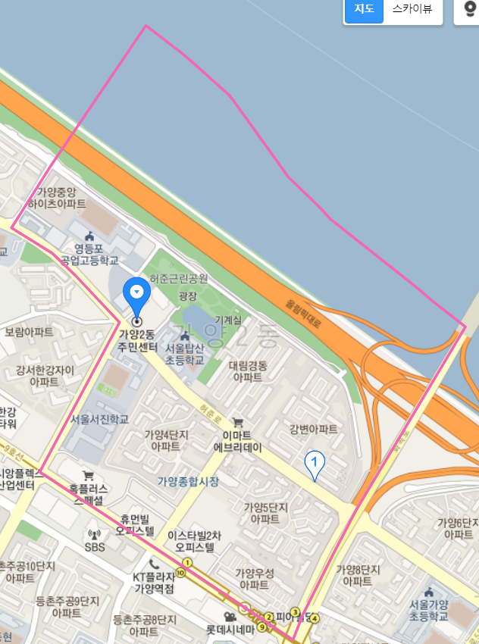
가양2동 | 한강을 끼고 있어 feature의 값들에 비해 대여량이 많은 것으로 추정
갈현2동 | 학교, 생활인구, 주거단지가 많은 것으로 보아 생활인구의 영향으로 대여량이 많은 것으로 보임
답십리1동 | 많은 feature에서 평균과의 큰 차이를 보여 다양한 feature들의 영향으로 대여량이 많음 => 전형적인 이상치의 특징을 보임
반포본동 | 대규모 점포와 한강의 영향으로 생활인구 대비 방문인구의 수로 인해 대여량이 많은 것으로 추정
보라매동 | 모든 feature가 평균값과 비슷함

Slide 38
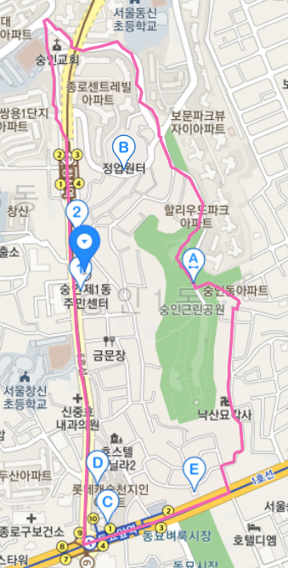
숭인1동 | 큰 규모의 공원의 영향으로 대여량이 많은 것으로 추정
신림동 | 남녀2030 생활인구, 카페, 음식점 등 많은 feature에서 높은 값을 가지고 있으며 서울대학교의 영향이 많은 것으로 추정
응봉동 | 적은 버스 및 지하철 하차인원이 적지만 중랑천에서 한강으로 이어진 자전거 도로가 영향을 미쳤을 것이라 추정
자양1동 | 지리적으로 동서울터미널과 건국대학교가 인접해 있어 자전거로 이동하는 사람이 많을 것이라 추정
정릉4동 | 모든 feature가 평균값과 비슷함

Slide 39
07
결론

Slide 40
『결론』
서울시는 대부분의 대여소를 혼잡하지 않은 상태로 잘 유지하고 있음
하지만 이상치 분석 결과를 미루어 보아 대규모 시설(공원, 한강, 대학 등)을 보유한 행정동의 대여소들에 대한 혼잡도 관리는 잘 이루어지지 않은 것으로 보임
대규모 시설을 보유한 행정동의 대여소들에 대한
더욱 세심한 관리와 대여소 확충 필요

Slide 41
『기대효과』
행정동의 특징에 따른 공공자전거 대여소에 대한
효율적인 관리를 통해 관리 비용을 줄이고
그 효과를 증가 시킬 수 있을 것으로 기대

Slide 42
『한계점』
독립변수와 종속변수와의 상관성 부족으로 인해 대여량 예측 모델 생성에 실패하였음
=> 상관성과 인과성을 가진 변수에 대한 탐색이 필요
2. 자료 수집의 문제로 데이터 별 시점이 완벽하게 동일하지 않음

Slide 43
08
출처

Slide 44
『데이터 출처』
지하철역 : https://data.seoul.go.kr/dataList/OA-21232/S/1/datasetView.do
버스정류장 : https://data.seoul.go.kr/dataList/OA-15067/S/1/datasetView.do
지하철 승하차 인원 : https://data.seoul.go.kr/dataList/OA-21224/S/1/datasetView.do
버스 승하차 인원 : https://data.seoul.go.kr/dataList/OA-21225/S/1/datasetView.do
은행 : https://data.seoul.go.kr/dataList/10129/S/2/datasetView.do
사업체수 : https://data.seoul.go.kr/dataList/103/S/2/datasetView.do
병원 : https://www.data.go.kr/data/15069540/fileData.do
학교 : http://data.seoul.go.kr/dataList/OA-20502/S/1/datasetView.do
자동차 등록현황 : https://data.seoul.go.kr/dataList/OA-21236/F/1/datasetView.do
연령대별 생활인구 : http://data.seoul.go.kr/dataList/OA-14991/S/1/datasetView.do
음식점 : https://data.seoul.go.kr/dataList/10154/S/2/datasetView.do
카페 : https://www.data.go.kr/data/15083033/fileData.do
주거단지수 : https://data.seoul.go.kr/dataList/10585/S/2/datasetView.do
대규모 점포수 : https://data.seoul.go.kr/dataList/OA-16096/S/1/datasetView.do
공원 : https://data.seoul.go.kr/dataList/OA-394/S/1/datasetView.do
따릉이 대여이력 : https://data.seoul.go.kr/dataList/OA-15182/F/1/datasetView.do#

Slide 45
『참고 자료』
<코드>
https://github.com/henewsuh/KAKAO-map-API
https://dailyheumsi.tistory.com/95
<인용논문>
계절 및 회원 특성이 공공자전거 통행에 미치는 영향분석 : 서울시 따릉이를 대상으로
Effects of Seasonal and Membership Characteristics on Public Bicycle Traffic: Focusing on the Seoul Bike
https://scienceon.kisti.re.kr/commons/util/originalView.do?cn=JAKO201825758342032&oCn=JAKO201825758342032&dbt=JAKO&journal=NJOU00294931
사회 네트워크 분석을 통한 서울시 공공자전거 따릉이 이용 특성 및 대여소의 특성에 대한 연구 : 중구 32개 대여소를 중심으로
https://www.kci.go.kr/kciportal/ci/sereArticleSearch/ciSereArtiView.kci?sereArticleSearchBean.artiId=ART002551433
서울시 공공자전거 이용에 영향을 미치는 물리적 환경 요인 분석 : 대여소별 거리에 따른 요인의 영향력 차이를 중심으로
http://kpaj.or.kr/_common/do.php?a=full&bidx=1337&aidx=17369

Slide 46
감사합니다.

